Slide 1
KOMUNIKASI & PENGUNGKAPAN DIRI
STIKI
Rachmawati

Slide 2
Komunikasi
Merupakan proses sosial yang fundamental di masyarakat
Sebagai suatu proses yang melibatkan usaha-usaha untuk mengelompokkan, memilih dan mengirimkan lambang sedemikian rupa sehingga membantu seorang pendengar atau penerima berita mengamati dan menyusun kembali dalam pikirannya arti atau makna yang terkandung dalam pikiran komunikator atau pengirim berita.

Slide 3
Tujuan Orang Berkomunikasi
1. Menemukan diri sendiri
2. Belajar
3. Membentuk dan Menjaga Hubungan yang Penuh Arti
4. Berubah Sikap dan Tingkah Laku
5. Untuk Bermain dan Kesenangan
6. Untuk Membantu

Slide 4
Ada 3 unsur utama dari definisi Komunikasi
1. Komunikasi harus dipandang sebagai suatu proses
melalui serangkaian tahapan
2. Pengirim informasi, arti dan pengertian
informasi harus diterima dan dimengerti
3. Mencakup aspek manusia dan bukan manusia
interaksi antar manusia;
manusia, mesin, tanaman & binatang dapat secara bersamaan menjadi jaringan dari komunikasi

Slide 5
Elemen Komunikasi
Sumber (Source)
Pesan (Message)
Sarana (Channel)
Penerima (Receiver)
Umpan balik (Feedback)
Gangguan (Noise)
Kondisi (Context)

Slide 6
Elemen Komunikasi
Noise
Pesan/ Tujuan berkomunikasi
MEDIA/ SALURAN
Sumber/ Pengirim Berita
Penerima
Umpan Balik/
Feedback
Konteks

Slide 7
Proses Komunikasi
1. Tahap Ideasi
- proses penciptaan informasi yang dilakukan komunikator
2. Tahap Encoding
- informasi disusun dalam serangkaian bentuk simbol atau sandi yang dirancang untuk dikirimkan kepada komunikan, termasuk pemilihan saluran dan media yang digunakan
3. Tahap Pengiriman
- pengiriman (transmitting) yang sudah disandikan melalui saluran yang telah dipilih

Slide 8
Proses Komunikasi
4. Tahap Penerimaan
- pesan diterima oleh komunikan
5. Tahap Decoding
- pesan yang diterima diinterpretasikan melalui proses berpikir; bisa terjadi ketidaksesuaian, penolakan, dst., karena adanya hambatan baik teknis, berbedaan persepsi, dst.
6. Tahap Tindakan
- berupa respon-respon yang diterima

Slide 9

Tipe-tipe Komunikasi
Komunikasi Intrapersonal
-- dengan diri sendiri
Komunikasi Interpersonal
-- melibatkan interaksi antar manusia
-- antara 2 orang, dengan sekelompok orang
-- melalui media massa

Slide 10
Kasus
Ada perusahaan X mau melaunching produk sabun baru merk Sriti. PT. X ingin mengiklan sabun Sriti di media televisi, dengan jam tayang pk 19.00 wib, dengan alasan, waktu itu adalah jam keluarga di mana semua keluarga sedang berkumpul dan menonton televisi.
Mana saja yang merupakan elemen dari komunikasi dari kasus ini!
Pesan – Pengirim – Sarana – Penerima – Umpan balik – Gangguan - Konteks

Slide 11
Faktor-faktor Penentu Komunikasi
Manusia
Kebutuhan, minat, relevansi berita bagi komunikan
Ketepatan atau kesesuaian penggunaan media, alat, saluran dan metode penyampaian informasi dari komunikator
Ada 4 dimensi sehubungan dengan pemilihan sarana & metode penyampaian, yaitu:
1. Dimensi Fisik (tempat komunikasi berlangsung)
2. Dimensi Sosial (hubungan status sosial ekonomi, kultur)
3. Dimensi Waktu (pada saat yang tepat)
4. Dimensi Psikologis (sikap & sifat pelaku – stereotype, poor
attitude, lack of attentions, dst.)

Slide 12
Hambatan-hambatan Dalam Komunikasi
Hambatan yang bersifat teknis
Hambatan perilaku
Hambatan bahasa
Hambatan Struktur (Organisasi)
Hambatan Latar Belakang Sosial Budaya
Hambatan karena Proses Komunikasi

Slide 13
Hambatan-hambatan Dalam Komunikasi
Hambatan yang bersifat teknis
Kurangnya sarana dan prasarana yang diperlukan. Kondisi fisik yang tidak memungkinkan terjadinya proses komunikasi, metode ataupun cara berkomunikasi yang baik belum diketahui.
Hambatan perilaku
Pandangan yang bersifat apriori, prasangka negatif, suasana hati, faktor kepentingan penerima berita, ketidakpercayaan, kurangnya kredibilitas, perilaku yang tidak sesuai dengan yang dikatakan, isi pesan bertentangan dengan tradisi – nilai – budaya – dan kepentingan2 pribadi penerima.
Hambatan bahasa
Penggunaan istilah dan ‘bahasa yang berbunga-bunga’ – yang tidak semua orang mengerti.

Slide 14
Hambatan-hambatan Dalam Komunikasi
Hambatan Struktur (Organisasi)
Adanya struktur dari organisasi tertentu yang menghambat komunikasi antara bawahan dan atasan.
Hambatan Latar Belakang Sosial Budaya
Disebabkan oleh suku, adat, tradisi, latar belakang pendidikan, kebiasaan, dst.
Hambatan karena Proses Komunikasi
Umumnya karena adanya filter (penyaringan), di mana terjadi distorsi dari komunikasi. Misalnya jaringan komunikasi yang terlalu panjang, orang hanya mendengarkan apa yang ingin ia dengar, dst.

Slide 15
Faktor-faktor Penunjang Keberhasilan Komunikasi
Kepercayaan
Adanya hubungan
Kepuasan
Kejelasan
Kesinambungan dan konsistensi
Kemampuan pihak pendengar (penerima berita)
Saluran pengirim berita

Slide 16
Komunikasi Non Verbal
Body Language
Menggunakan anggota tubuh melalui gerakan yang sifatnya “bawaan” khas setiap orang, yang dipengaruhi oleh pola perkembangan di lingkungan dan kebudayaan di mana seseorang hidup.
Pada setiap kebudayaan, sejumlah besar aspek komunikasi non-verbal melalui bahasa tubuh selalu memperlihatkan kesamaan (contoh: anggukan – setuju, tersenyum – gembira menerima, gelengan – menolak, dst.)

Slide 17
Komunikasi Non Verbal
Bahasa Tubuh – mengkomunikasikan sikap dasar manusia, peran yang dimainkan, emosi yang dirasakan, arah pemikiran seseorang, hubungan dengan orang lain, dan pendapat terhadap orang lain.
Bahasa Tubuh – membuat komunikasi verbal menjadi semakin bermakna

Slide 18
Komunikasi Verbal vs Non Verbal
Saling mendukung dan saling mengisi, untuk menciptakan komunikasi yang lengkap dan efektif.

Slide 19
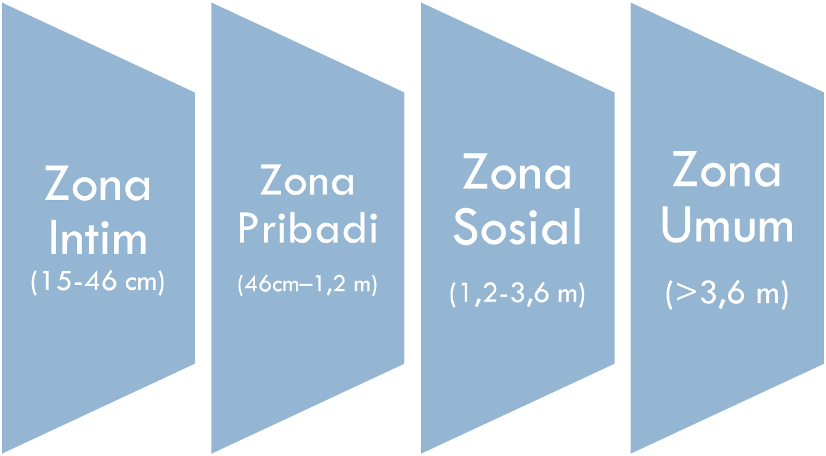
Zona (Adanya garis batas jarak berdiri yang dapat dimasuki sso ketika mendekati orang lain)

Slide 20
Bahasa Tubuh dalam Lingkungan Kerja
Seorang eksekutif sukses yang memiliki motivasi kerja tinggi → memperlihatkan ekspresi wajah cerah, positif, penuh senyum, bergerak dinamis, seolah tidak ada beban.
Gerak isyarat & sikap tubuh : memperlihatkan keterbukaan, menyenangkan – ketika berbicara memperlihatkan posisi tangan terbuka, pandangan mata terarah pada lawan bicara, menerima kehadiran orang lain dengan hangat.

Slide 21
Saluran Formal Dalam Organisasi
i
ATASAN
Interdepartmental
MANAGER
Interdepartmental
BAWAHAN

Slide 22
Hal-hal yang biasa dikomunikasikan dari atas ke bawah:
Informasi mengenai target kerja, kebijakan dan prosedur.
Informasi yang berkaitan dengan pelaksanaan tugas-tugas bawahan.
Permasalahan-permasalahan yang perlu diperhatikan.
Umpan balik mengenai hasil kerja bawahan.

Slide 23
Hal-hal yang biasa dikomunikasikan dari bawah ke atas:
Pemberian umpan balik kepada atasan.
Informasi mengenai kemajuan pelaksanaan pekerjaan.
Informasi mengenai perasaan-perasaan dan sikap bawahan terhadap pekerjaan, rekan kerja maupun terhadap perusahaan pada umumnya.
4. Ide-ide atau saran pekerjaan

Slide 24
Hal-hal yang dikomunikasikan secara lateral (horisontal)
Informasi/ data-data yang dibutuhkan untuk koordinasi kerja.
Saran-saran untuk memperlancar/memperbaiki koordinasi kerja.

Slide 25
Komunikasi Produktif
Komunikasi produktif akan tercapai apabila adanya rasa puas pada kedua belah pihak.
Komunikasi sering menjadi tidak produktif karena cara atau gaya komunikasi yang disampaikan tidak tepat atau waktu yang tepat.
Gaya komunikasi : cara seseorang menyampaikan sesuai, pilihan kata-kata, nada suara, dst.
Ada 3 gaya komunikasi :
Gaya orangtua
Gaya dewasa
Gaya anak-anak

Slide 26
Komunikasi Produktif, bila
2 orang berkomunikasi dengan gaya yang saling menunjang
Gaya orangtua gaya anak-anak
Gaya dewasa gaya dewasa
Gunakan gaya yang tepat pada situasi yang tepat
Kenali hal-hal sbb untuk komunikasi produktif :
Mengenali lawan bicara & gaya komunikasinya
Mengenal situasi dan mengetahui gaya komunikasi yang tepat untuk situasi tersebut serta utk lawan bicara
Memancing lawan bicara untuk menggunakan gaya komunikasi yang sesuai dg yang Anda harapkan

Slide 27
Dasar-dasar Berbicara Efektif
Memperoleh kecakapan dasar
Mengembangkan keyakinan
Cara yang tepat dan mudah untuk berbicara efektif

Slide 28
Gaya Berbicara
Yaitu cara membawakan diri di depan umum atau cara penampilan diri.
Hal-hal yang perlu diperhatikan bila berbicara di depan umum :
1. Pakaian
2. Sikap badan dan cara berdiri
3. Pandangan mata
4. Air muka dan tangan
5. Sikap jiwa
6. Suara
7. Tulisan

